Slide 1
Forum de l’ARC le 9 avril 2025
1

Slide 2
LE PLAN PLURIANNUEL DE TRAVAUX

Slide 3
LE NOUVEAU FONDS DE TRAVAUX : OBJET
Article 14-2-1 du 10 JUILLET 1965
le syndicat des copropriétaires constitue un fonds de travaux au terme d'une période de dix ans à compter de la date de la réception des travaux de construction de l'immeuble, pour faire face aux dépenses résultant :
1° De l'élaboration du projet de plan pluriannuel de travaux mentionné à l'article 14-2 et, le cas échéant, du diagnostic technique global mentionné à l'article L. 731-1 du code de la construction et de l'habitation ;
2° De la réalisation des travaux prévus dans le plan pluriannuel de travaux adopté par l'assemblée générale des copropriétaires ;
3° Des travaux décidés par le syndic en cas d'urgence, dans les conditions prévues au troisième alinéa du I de l'article 18 de la présente loi ; 4° Des travaux nécessaires à la sauvegarde de l'immeuble, à la préservation de la santé et de la sécurité des occupants et à la réalisation d'économies d'énergie, non prévus dans le plan pluriannuel de travaux.
.

Slide 4
LE NOUVEAU FONDS DE TRAVAUX : CONSTITUTION ET AFFECATATION
Article 14-2-1 du 10 JUILLET 1965
Ce fonds de travaux est alimenté par une cotisation annuelle obligatoire. Chaque copropriétaire contribue au fonds selon les mêmes modalités que celles décidées par l'assemblée générale pour le versement des provisions du budget prévisionnel. -L'assemblée générale peut, par un vote à la même majorité que celle applicable aux dépenses concernées,
-affecter tout ou partie des sommes déposées sur le fonds de travaux au financement
-Cette affectation doit tenir compte de l'existence de parties communes spéciales ou de clefs de répartition des charges.

Slide 5
LE NOUVEAU FONDS DE TRAVAUX : FIXATION DE LA COTISATION MINIMUM
Article 14-2-1 du 10 JUILLET 1965
Lorsque l'assemblée générale a adopté le plan pluriannuel de travaux mentionné à l'article 14-2, le montant de la cotisation annuelle ne peut être inférieur à 2,5 % du montant des travaux prévus dans le plan adopté et à 5 % du budget prévisionnel mentionné à l'article 14-1.
A défaut d'adoption d'un plan, le montant de la cotisation annuelle ne peut être inférieur à 5 % du budget prévisionnel mentionné au même article 14-1.
L'assemblée générale votant à la majorité des voix de tous les copropriétaires, peut décider d'un montant supérieur.

Slide 6
La cotisation annuelle minimum du fonds de travaux est de :
2,5 % du montant des travaux prévus dans le plan pluriannuel adopté
ET A
5 % du budget prévisionnel
si 2,5 % du montant du PPT à 5 % du budget prévisionnel :
si 2,5 % du montant du PPT à 5 % du budget prévisionnel :
2,5 % du plan pluriannuel de travaux
5 % du budget prévisionnel

Slide 7
Budget prévisionnel : 500 000 € Plan pluriannuel de travaux : 850 000 €
Cotisation annuelle minimum du fonds de travaux à prendre en considération:
5 % du budget prévisionnel (500 000 €) 25 000 €
2,5 % du plan pluriannuel de travaux (850 000 €) 21 250 €
5 % du budget prévisionnel reste la référence

Slide 8
Budget prévisionnel : 300 000 € Plan pluriannuel de travaux : 850 000 €
Cotisation annuelle minimum du fonds de travaux à prendre en considération:
5 % du budget prévisionnel (300 000 €) 15 000 €
2,5 % du plan pluriannuel de travaux (850 000 €) 21 250 €
2,5 % du plan pluriannuel de travaux

Slide 9
LE NOUVEAU FONDS DE TRAVAUX : SUSPENSION DES COTISATIONS DU FONDS DE TRAVAUX
Article 14-2-1 du 10 JUILLET 1965
L'assemblée générale se prononce sur la question de la suspension des cotisations au fonds de travaux lorsque son montant excède le montant du budget prévisionnel mentionné à l'article 14-1.
Lorsqu'un plan pluriannuel de travaux a été adopté par l'assemblée générale, celle-ci se prononce sur cette suspension lorsque le montant du fonds de travaux excède, en outre, 50 % du montant des travaux prévus dans le plan adopté.

Slide 10
LE NOUVEAU FONDS DE TRAVAUX : ATTACHEMENT AU LOT
Article 14-2-1 du 10 JUILLET 1965
III.- Les sommes versées au titre du fonds de travaux sont attachées aux lots et entrent définitivement, dès leur versement, dans le patrimoine du syndicat des copropriétaires.
Elles ne donnent pas lieu à un remboursement par le syndicat des copropriétaires à l'occasion de la cession d'un lot.
L'acquéreur peut consentir à verser au vendeur un montant équivalent à ces sommes en sus du prix de vente du lot.

Slide 11
La gestion des règlements partiels des appels de fonds
Article 1342-10 du code civil
Le débiteur de plusieurs dettes peut indiquer, lorsqu'il paye, celles qu'il entend acquitter.
A défaut d'indication par le débiteur, l'imputation a lieu comme suit :
1- d'abord sur les dettes échues ;
2- parmi celles-ci, sur les dettes que le débiteur avait le plus d'intérêt à acquitter.
3-A égalité d'intérêt, l'imputation se fait sur
la plus ancienne ;
toutes choses égales, elle se fait proportionnellement.

Slide 12
LA GESTION DU
NOUVEAU FONDS DE TRAVAUX

Slide 13
L’APPEL DE COTISATION DU
NOUVEAU FONDS DE TRAVAUX

Slide 14
105 Fonds de travaux
La loi impose une cotisation ne peut être inférieur à 2,5 % du montant des travaux prévus dans le plan adopté et à 5 % du budget prévisionnel (art. 14-2-1 de la loi du 10 juillet 1965)
Les fonds doivent être déposés sur un compte bancaire séparé et rémunéré (art. 18 de la loi du 10 juillet 1965)
Les appels de fonds devront respecter les mêmes modalités que celles pour le budget prévisionnel (art. de la loi du 10-1 juillet 1965)
Les sommes sont acquises au lot et donc non remboursables (art. 18 de la loi du 10 juillet 1965)
L’affectation doit tenir de l’existence de parties communes spéciales ou de clé de répartition des charges (art. 14-2-1 de la loi du 10 juillet 1965 modifié par la loi ELAN)
105 | Fonds de travaux
Libellé | Débit | Crédit
Fonds travaux |  | 1500 €
Solde |  | 1500 €
4501 | Copropriétaire A
Libellé | Débit | Crédit
Fonds travaux | 500 €
4502 | Copropriétaire B
Libellé | Débit | Crédit
Fonds travaux | 800 €
4503 | Copropriétaire C
Libellé | Débit | Crédit
Fonds travaux | 200 €

Slide 15
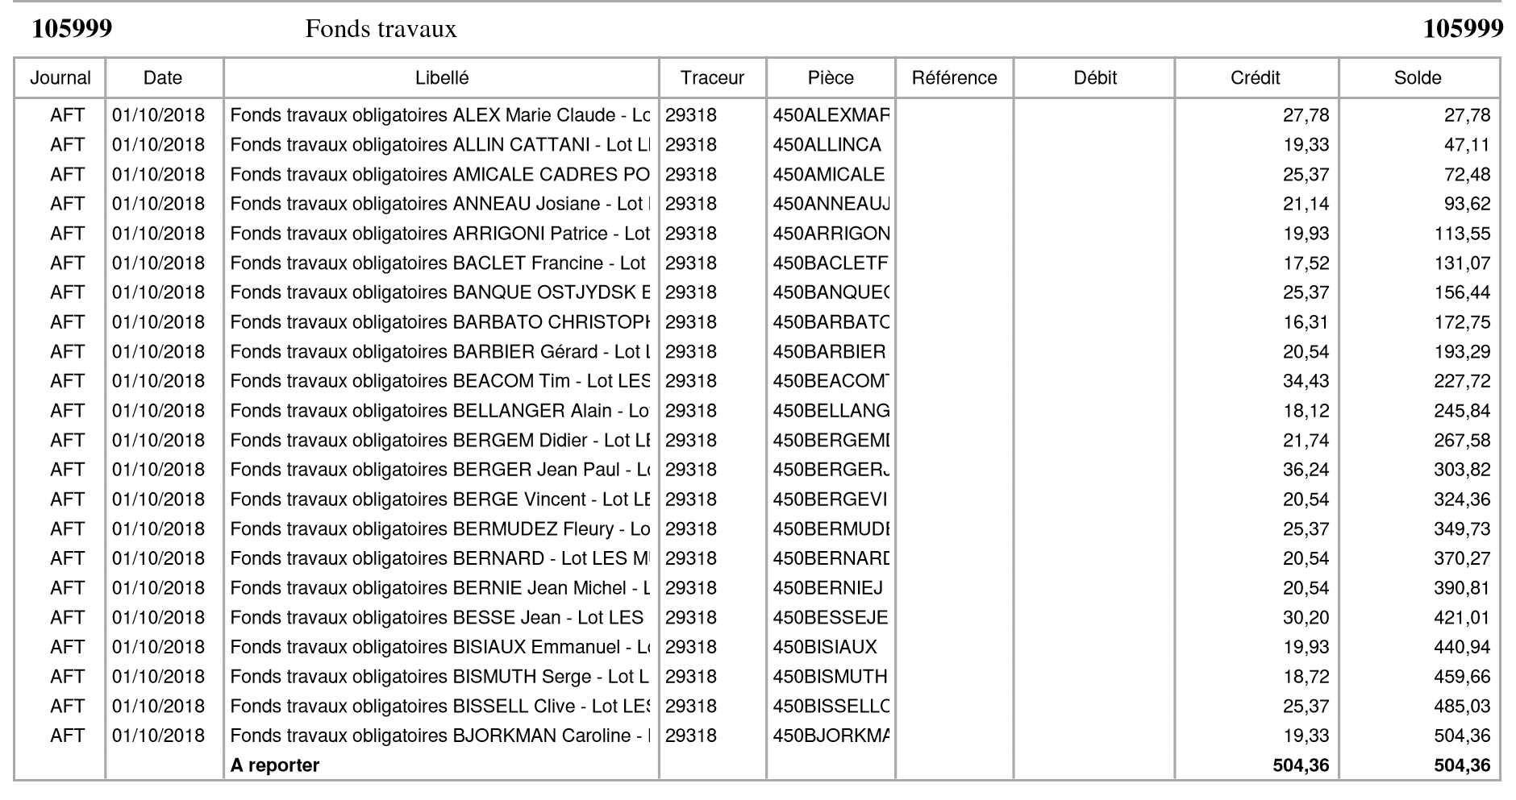
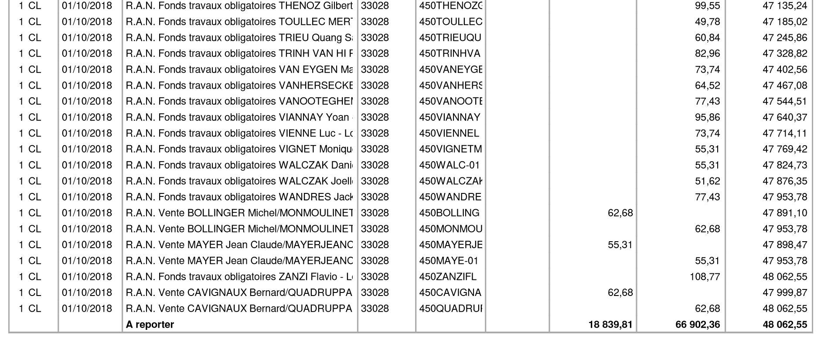
le contrôle comptable du fonds de travaux

Slide 16
Eclatement du fonds de travaux en sous comptes
Afin d’éviter que les copropriétaires ne soient lésés ou, au contraire, bénéficient d’un enrichissement sans cause, il faudra impérativement prévoir des « sous comptes » du compte « 105 » par lot (et non par copropriétaire)
105 | Fonds de travaux
Libellé | Débit | Crédit
Fonds travaux |  | 1500 €
Solde |  | 1500 €
Copropriétaire A
Copropriétaire B
105-1 | Lot 1
Libellé | Débit | Crédit
Fonds de travaux |  | 500 €
105-2 | Lot 2
Libellé | Débit | Crédit
Fonds de travaux |  | 800 €
105-3 | Lot 3
Libellé | Débit | Crédit
Fonds de travaux |  | 200 €

Slide 17
Syndicat des copropriétaires:
Annexe 1
État financier après répartition au …
I- situation financière et trésorerie
Exercice précédent approuvé
Exercice clos
Exercice précédent approuvé
Exercice clos
Trésorerie
50 Fonds Placés
51 Banque ou fonds disponible en banque (1)
53 Caisse
Provision et avances
102 Provisions pour travaux
103 Avances
1031 Avances de trésorerie
1032 Avance travaux
1033 Autres avances
105 fonds travaux
131Subventions et instance d’affectation
12 Solde en attente sur travaux ou opérations exceptionnelles
Trésorerie disponible Total
Total I
II- Créances
Dettes
45 Copropriétaires-sommes exigibles restant à recevoir(2)
459 Copropriétaires-créances(2) douteuses
Comptes de tiers
42 à 44 Autres créances
46 Débiteurs divers
47 Comptes d’attente
48 Comptes de régularisation
Exercice précédent approuvé
Exercice clos
45 Copropriété-excédents versés(2)
Compte de tiers
40 Fournisseurs
42 à 44 Autres dettes
46 Créditeurs divers
47 Compte d’attente
48 Compte de régularisation
49 Dépréciation des comptes de tiers(2)
Exercice précédent approuvé
Exercice clos
Total II
Total II
Total général (1)+(2)
Total général (1)+(2)
Une somme affectée du signe <-> indique un découvert correspondant à une dette du syndicat.
Liste individualisée (nom et montant) ci – jointe.

Slide 18
Le contrôle financier du fonds de travaux

Slide 19
Le contrôle financier du fonds de travaux

Slide 20
L’AFFECTATION DU FONDS DE TRAVAUX

Slide 21
Les conséquences d’une affectation en clé générale du fonds de travaux (Partie 1)
A été appelé auprès des copropriétaires un appel de fonds relatif au fonds de travaux de 1500 € sur la base de la clé générale
105 | Fonds de travaux
Libellé | Débit | Crédit
Fonds travaux |  | 1500 €
Solde |  | 1500 €
Clé générale
80% des millièmes
20% des millièmes
Copropriétaire A
Copropriétaire B
105-1 | Fonds de travaux
Libellé | Débit | Crédit
Fonds travaux |  | 1200 €
Solde |  | 1200 €
105-3 | Fonds de travaux
Libellé | Débit | Crédit
Fonds travaux |  | 300 €
Solde |  | 300 €

Slide 22
Les conséquences d’une affectation aveugle du fonds de travaux (Partie 2)
Comparons deux situations concernant l’affectation du fonds travaux sur des travaux « ascenseur » d’un montant de 1000 € :
1) Le syndic respecte la clé de répartition pour affecter le fonds de travaux
2) Le syndic ne respecte pas la clé de répartition des travaux votés
105 | Fonds travaux
Libellé | Débit | Crédit
Fonds travaux |  | 1500 €
Solde | 1000€
 |  | 500 €
105 | Fonds travaux
Libellé | Débit | Crédit
Fonds travaux |  | 1500 €
Solde | 1000€
 |  | 500 €
100%
0%
80%
Clé générale
20%
Clé ascenseur
105-1 | Fonds travaux
Libellé | Débit | Crédit
Fonds travaux |  | 1200 €
Affect fonds travaux | 1000 €
Solde |  | 200 €
105-3 | Fonds travaux
Libellé | Débit | Crédit
Fonds travaux |  | 300 €
Affect fonds travaux | 0 €
Solde |  | 300 €
105-1 | Fonds travaux
Libellé | Débit | Crédit
Fonds travaux |  | 1200 €
Affect fonds travaux | 800 €
Solde |  | 400 €
105-3 | Fonds travaux
Libellé | Débit | Crédit
Fonds travaux |  | 300 €
Affect fonds travaux | 200 €
Solde |  | 100 €
Copropriétaire A
Copropriétaire B
Copropriétaire A
Copropriétaire B

Slide 23
Le provisionnement du fonds de travaux

Slide 24
LE FONDS DE TRAVAUX ACQUIS AU LOT
L’assemblée générale vote l’affectation du fonds de travaux pour un montant de 500€ pour financer des travaux qui coûte 1500€
105 | Fonds de travaux
Libellé | Débit | Crédit
Fonds de travaux |  | 1500 €
Solde | 500€
 |  | 1000€
705 | Affectation du Fonds de travaux
Libellé | Débit | Crédit
Fonds de travaux |  | 500 €
Solde |  | 500 €
450 | COPROPRIETAIRES
Libellé | Débit | Crédit
Provisions travaux | 500€
671 | TRAVAUX
Libellé | Débit | Crédit
Fonds de travaux | 1000€
Affectation du fonds de travaux |  | 500€
 | 500€

Slide 25
LE PLAN PLURIANNUEL DE TRAVAUX ET LE
NOUVEAU FONDS DE TRAVAUX

Slide 26
Les nouvelles mesures issues de la loi « Climat et Résilience »
Dispositifs qui sont entrés en vigueur de manière progressive depuis le 1er janvier 2023, en fonction du nombre de lots qui composent la copropriété.
+ de 200 lots principaux 1er janvier 2023
entre 51 et 200 lots principaux 1er janvier 2024
au plus 50 lots principaux 1er janvier 2025
Les copropriétés, dont la date de réception de travaux de construction est supérieure à 15 ans, ont l’obligation de réaliser un projet de plan pluriannuel de travaux (PPT) qui doit être actualisé tous les 10 ans.

Slide 27
Ce plan pluriannuel de travaux devra mettre en exergue :
1° La liste des travaux nécessaires à :
la sauvegarde de l'immeuble,
la préservation de la santé et de la sécurité des occupants,
à la réalisation d'économies d'énergie et à la réduction des émissions de gaz à effet de serre ;
2° Une estimation du niveau de performance;
3° Une estimation sommaire du coût de ces travaux et leur hiérarchisation ;
4° Une proposition d'échéancier pour les travaux dont la réalisation apparaît
nécessaire dans les dix prochaines années.

Slide 28
Les nouvelles mesures issues de la loi « Climat et Résilience »
Ce projet de plan pluriannuel doit être établi à partir d'une analyse du bâti et des équipements de l'immeuble ainsi que du diagnostic de performance énergétique et, le cas échéant, à partir du diagnostic technique global.
Le syndic inscrit à l'ordre du jour de l'assemblée générale des copropriétaires les modalités d'élaboration du projet de plan pluriannuel de travaux, qui sont votées à la majorité des voix exprimées des copropriétaires présents, représentés ou ayant voté par correspondance,

Slide 29
LE PLAN PLURIANNUEL DE TRAVAUX
PROJET PLAN PLURIANNUEL DE TRAVAUX
d'une analyse du bâti et des équipements de l'immeuble
+
diagnostic de performance énergétique
diagnostic technique global

Slide 30
LE PLAN PLURIANNUEL DE TRAVAUX
d'une analyse du bâti et des équipements de l'immeuble
diagnostic technique global
Pas de finition légale
finition légale
1° Une analyse de l'état apparent des parties communes et des équipements communs de l'immeuble ;
2° Un état technique de l'immeuble et des équipements communs au regard des obligations légales et réglementaires au titre de la construction ;
3° Une analyse des améliorations possibles de la gestion technique et patrimoniale de l'immeuble ;
4° Un diagnostic de performance énergétique de l'immeuble tel que prévu aux articles L. 126-28 ou L. 126-31 du présent code.
Il fait apparaître une évaluation sommaire du coût et une liste des travaux nécessaires à la conservation de l'immeuble, à la préservation de la santé et de la sécurité des occupants et à la réalisation d'économies d'énergie, en précisant notamment ceux qui devraient être menés dans les dix prochaines années.
diagnostic de performance énergétique
Article L126-26
Le diagnostic de performance énergétique d'un bâtiment ou d'une partie de bâtiment est un document qui comporte la quantité d'énergie effectivement consommée ou estimée, exprimée en énergie primaire et finale, ainsi que les émissions de gaz à effet de serre induites.
Il est établi par une personne répondant aux conditions prévues par l'article L. 271-6.
Sa durée de validité est fixée par voie réglementaire.

Slide 31
ASSEMBLEE GENERALE
vote à la majorité des voix exprimées des copropriétaires présents, représentés ou ayant voté par correspondance du diagnostic.
PROJET DE PLAN PLURIANNUEL DE TRAVAUX
ADOPTE EN TOTALITE
ADOPTE DE MANIÈRE PARTIELLE
REFUSE EN TOTALITE
MISE EN APPLICATION
PRESENTATION A LA PROCHAINE ASSEMBLEE GENERALE
REALISATION DE DEVIS
ASSEMBLEE GENERALE

Slide 32
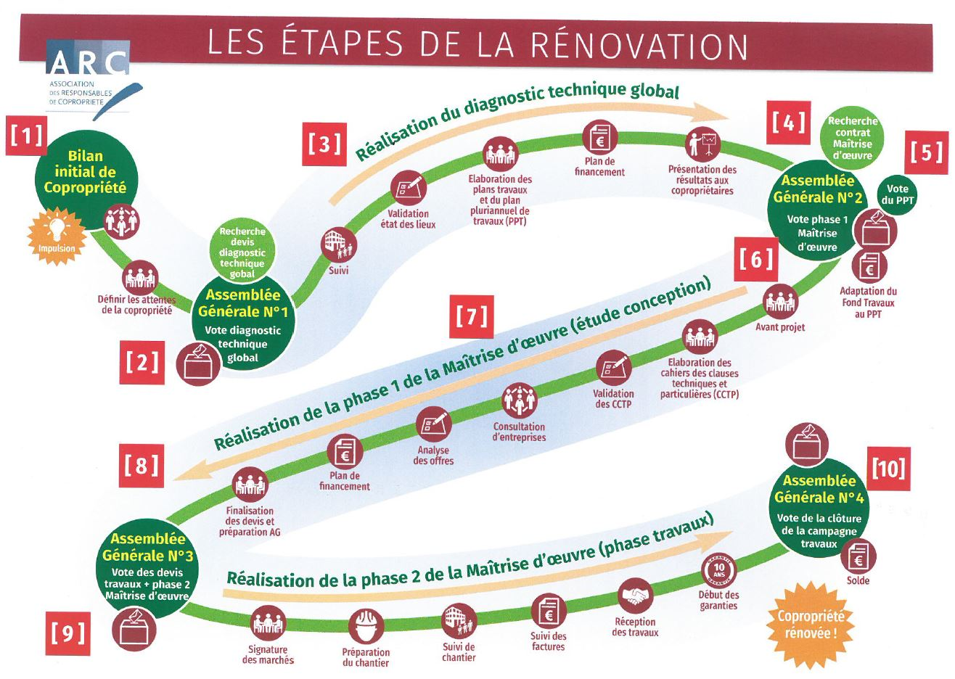
Quel planning pour une rénovation énergétique ?
Réaliser BIC, définir attentes et recherche de professionnels
Décider de la réalisation d’un DTG
Réalisation d’un DTG
Recherche équipe maîtrise d’œuvre
Vote du PPT et adaptation du fonds travaux
Décider réalisation étude conception du projet
Réalisation de la phase 1 études conception
Préparation AG
Vote et réalisation des travaux
Réception des travaux
Le temps de la Copropriété … 4 AG nécessaires entre démarrage de la réflexion et la réception des travaux !

